Slide 1
ВИДЕОУРОК
РЕШЕНИЕ ЗАДАЧ ПОВЫШЕННОГО УРОВНЯ СЛОЖНОСТИ ПО ТЕМЕ "МЕХАНИКА"
АО ИОО
методист кафедры ТМП А.В. Кошкина

Slide 2
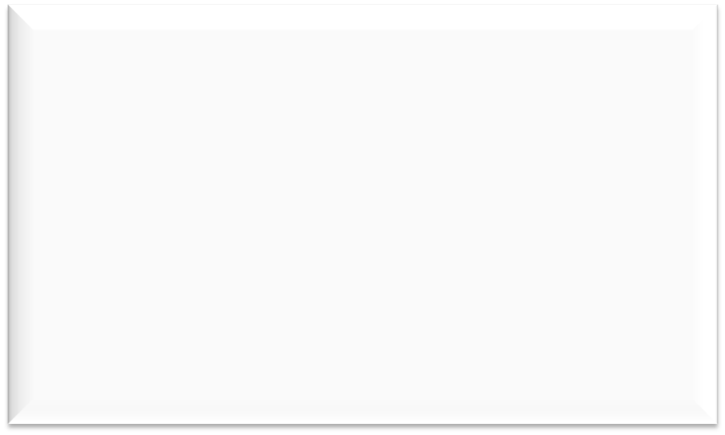
При каком условии брусок сдвинется с места?
Не сдвинется
Сдвинется

Slide 3
Какой вид силы трения — покоя или скольжения?
Пример
К лежащему на столе бруску массой 1 кг прикладывают горизонтально направленную силу, равную по модулю T. Коэффициент трения между бруском и столом равен 0,3. Сдвинется ли брусок с места, если: а) T =2 Н; б) T =7 Н?
Ответ: а) не сдвинется; б) сдвинется.

Slide 4
Чему равна действующая на брусок сила трения?
Вывод:
если T ≤ μmg, то
если T > μmg, то

Slide 5
Какой вид силы трения — покоя или скольжения?
Пример
К лежащему на столе бруску массой 1 кг прикладывают горизонтально направленную силу, равную по модулю T. Коэффициент трения между бруском и столом равен 0,3. Чему равна действующая на брусок сила трения, если: а) T =2 Н; б) T =7 Н?
Ответ: а) 2 Н; б) 3 Н.

Slide 6
Чему равно ускорение бруска?
Трение покоя
Трение скольжения
Вывод:
если T ≤ μmg, то a=0 (тело остается в покое)
если T > μmg, то (тело движется равноускоренно)

Slide 7
Два бруска
На гладком горизонтальном столе лежит брусок массой M=1 кг, а на нем — другой брусок массой m=0,5 кг. К нижнему бруску привязана легкая нерастяжимая нить, переброшенная через блок, а к нити подвешен груз массой m. Трением в блоке можно пренебречь.
При каких значениях коэффициента трения μ между брусками они будут двигаться как единое целое?

Slide 8

На гладком горизонтальном столе лежит брусок массой M=1 кг, а на нем — другой брусок массой m=0,5 кг.
К нижнему бруску привязана легкая нерастяжимая нить, переброшенная через блок, а к нити подвешен груз массой m. Трением в блоке можно пренебречь.
При каких значениях коэффициента трения μ между брусками они будут двигаться как единое целое?
1. Какая сила сообщает ускорение верхнему бруску?
Нить нерастяжима
Сила трения – сила трения покоя!

Slide 9
На гладком горизонтальном столе лежит брусок массой M=1 кг, а на нем — другой брусок массой m=0,5 кг.
К нижнему бруску привязана легкая нерастяжимая нить, переброшенная через блок, а к нити подвешен груз массой m. Трением в блоке можно пренебречь.
При каких значениях коэффициента трения μ между брусками они будут двигаться как единое целое?
2. Как найти ускорение всей системы?

Slide 10
На гладком горизонтальном столе лежит брусок массой M=1 кг, а на нем — другой брусок массой m=0,5 кг.
К нижнему бруску привязана легкая нерастяжимая нить, переброшенная через блок, а к нити подвешен груз массой m. Трением в блоке можно пренебречь.
При каких значениях коэффициента трения μ между брусками они будут двигаться как единое целое?
3. Найдем условие, которому должен удовлетворять коэффициент трения
Проверим наименование величины:
Подставим численные значения:
Ответ:
μ ≥ 0,25.

Slide 11
На гладком горизонтальном столе лежит брусок массой M=1 кг, а на нем — другой брусок массой m=0,5 кг.
К нижнему бруску привязана легкая нерастяжимая нить, переброшенная через блок, а к нити подвешен груз массой m. Трением в блоке можно пренебречь.
При каких значениях коэффициента трения μ между брусками они будут двигаться как единое целое?
Дано: Решение
M=1 кг
1. Находим ограничение на ускорение верхнего бруска.
m=0,5 кг
μ — ?
Когда бруски движутся как единое целое, сила трения является силой трения покоя, поэтому:

Slide 12
На гладком горизонтальном столе лежит брусок массой M=1 кг, а на нем — другой брусок массой m=0,5 кг.
К нижнему бруску привязана легкая нерастяжимая нить, переброшенная через блок, а к нити подвешен груз
массой m. Трением в блоке можно пренебречь.
При каких значениях коэффициента трения μ между брусками они будут двигаться как единое целое?
2. Приняв, что бруски движутся как единое целое, находим ускорение системы тел, состоящей из объединенного бруска и груза.
3. Находим условие, которому должен удовлетворять коэффициент трения.
Ответ: μ ≥ 0,25.

Slide 13
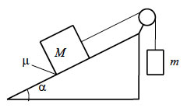
Грузы массами M = 1 кг и m связаны лёгкой нерастяжимой нитью, переброшенной через блок, по которому нить может скользить без трения (см. рисунок). Груз массой M находится на шероховатой наклонной плоскости (угол наклона плоскости к горизонту α = 30°, коэффициент трения μ = 0,3). Чему равно максимальное значение массы m, при котором система грузов ещё не выходит из первоначального состояния покоя? Решение поясните схематичным рисунком с указанием используемых сил.

Slide 14
